Slide 1



TIẾNG VIỆT 1

Slide 2

-
Χ
,
,
,
,
êm
Ďm
aŁ
aŕ
,
Π
.
âŕ
,
ċ
-
bãŁ
bē
,
chϒm
chŞm
,
wgõ
Ǘ˞m
,
Ĕ
.
câŕ
-
Ε
gĊ
khċ
dậŕ
sĥ
đŁ
.
.
Α˘
chΠ

Slide 3

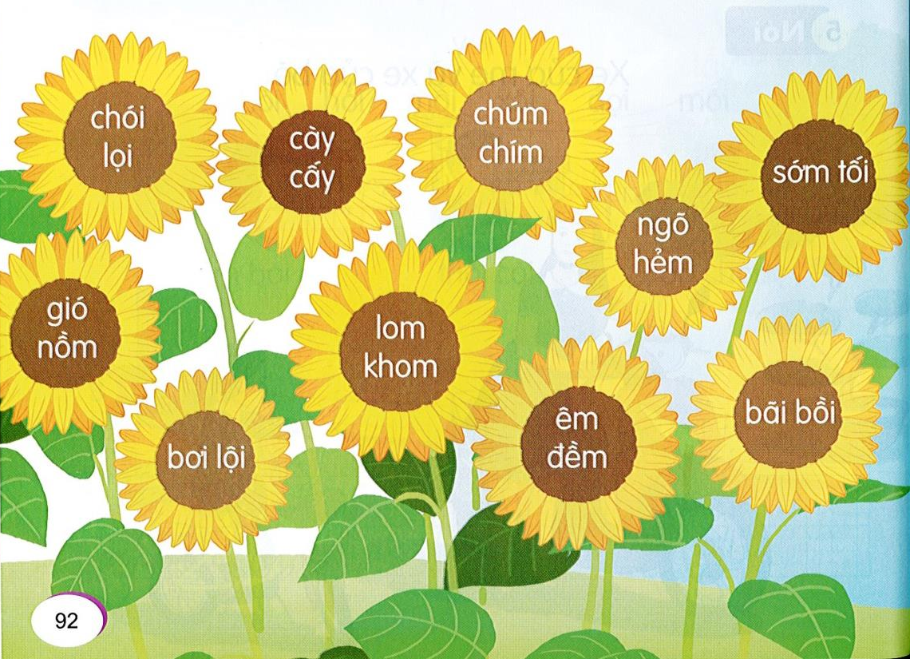

4
1
3
9
chúm
chím
chói
lọi
cày
cấy
5
sớm
tối
ngõ
hẻm
2
gió nồm
lom
khom
7
10
8
6
bãi
bồi
bơi
lội
êm
đềm

Slide 4

chói lọi
Notes:
Chói lọi: sáng và đẹp rực rỡ. VD: Nắng hè chói lọi; “Đồn rằng chúa mở khoa thi/Bảng vàng chói lọi đỗ thì tên anh”.

Slide 5
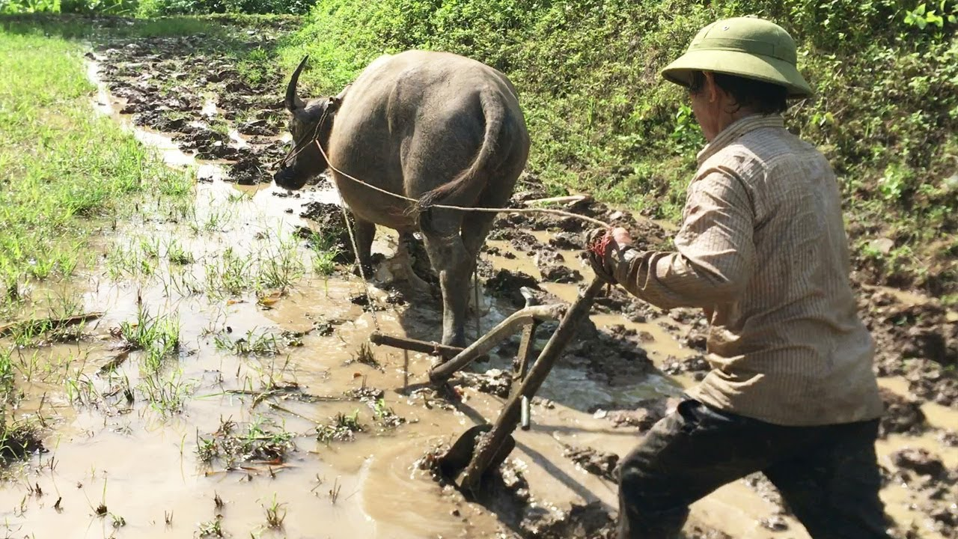
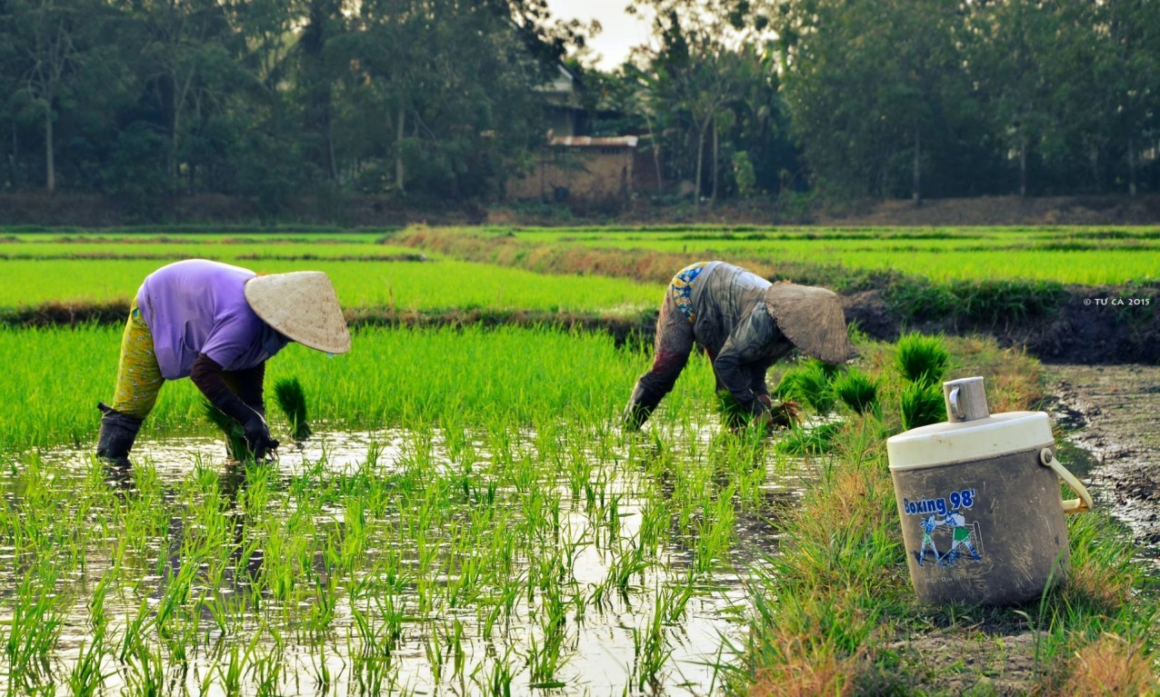
cày cấy
Notes:
phà

Slide 6
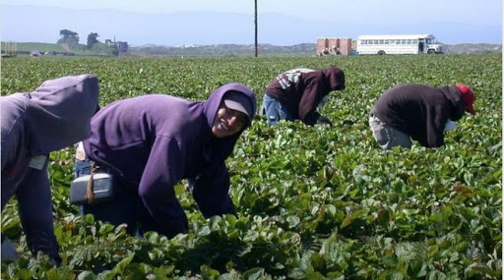
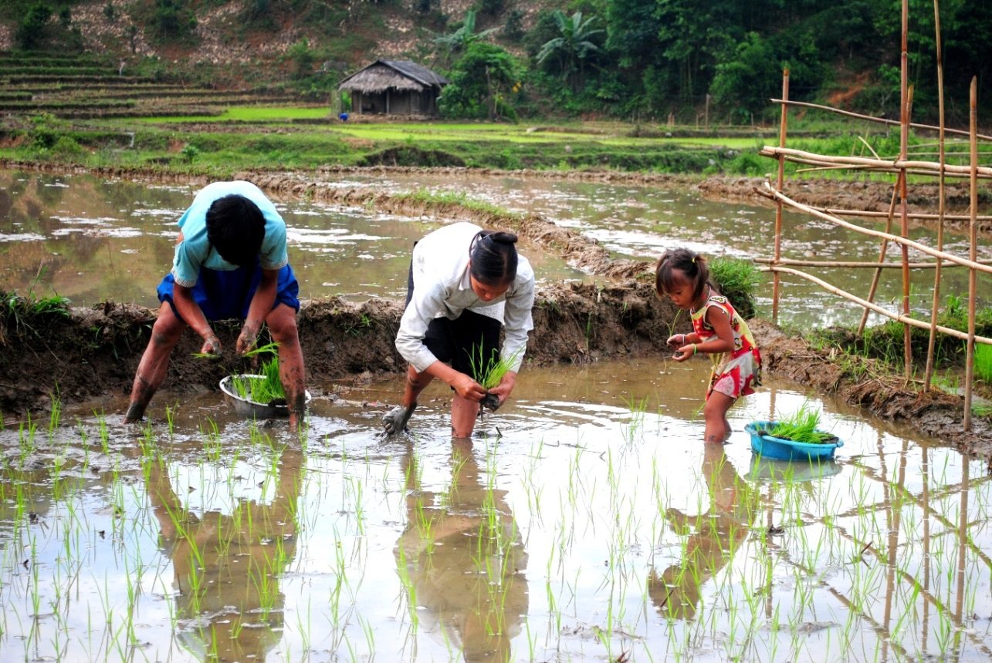
lom khom
Notes:
Cổ vũ

Slide 7
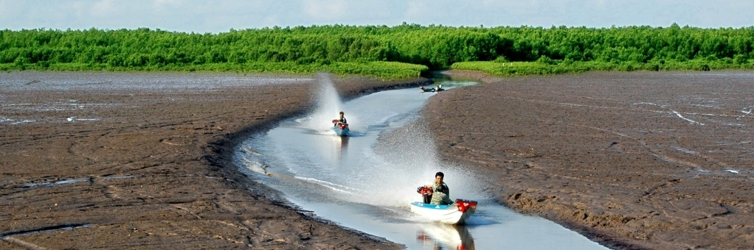
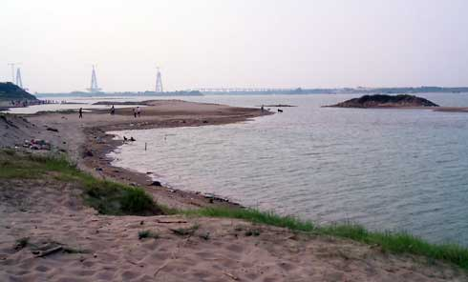
bãi bồi

Slide 8
Nhím con ra bãi cỏ tìm cái ăn. Nó phấn chấn khi thấy vô số quả chín thơm ngon. Nhím vội chạy về gọi bạn chồn. Cả hai quay lại, ăn đến no nê.
1
2
3
4

Slide 9
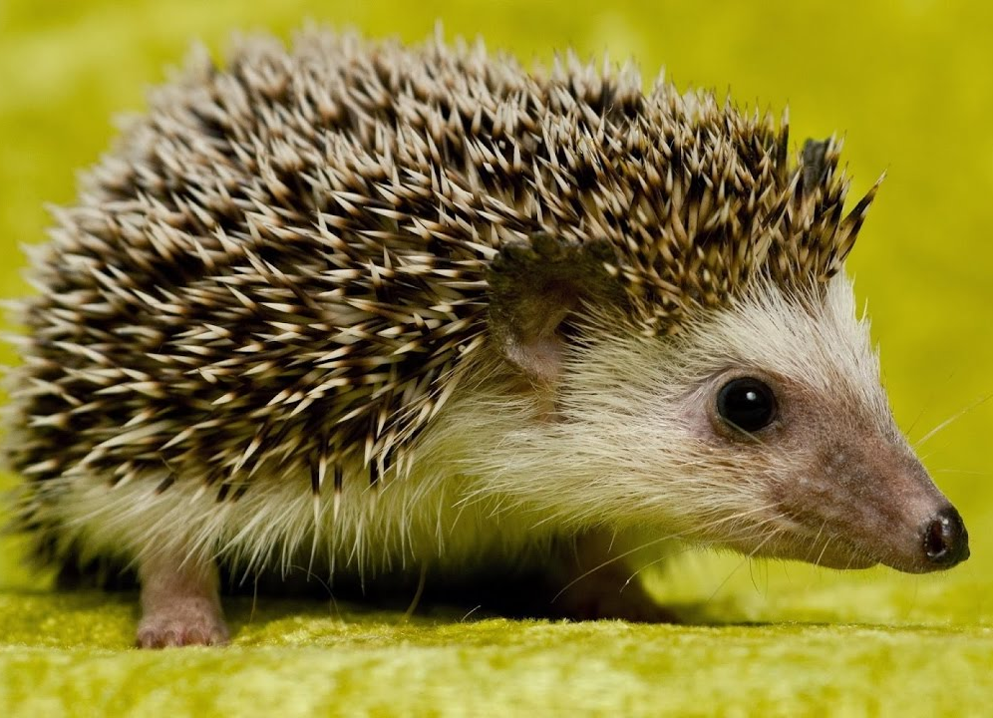
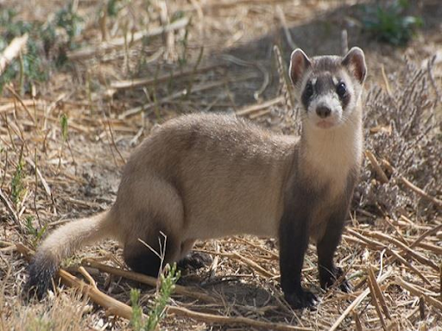
nhím
chồn

Slide 10
Nhím con ra bãi cỏ tìm cái ăn. Nó phấn chấn khi thấy vô số quả chín thơm ngon. Nhím vội chạy về gọi bạn chồn. Cả hai quay lại, ăn đến no nê.
Nhím làm gì khi thấy nhiều quả chín thơm ngon?
Em có nhận xét gì về tình cảm của nhím dành cho bạn?
Những loài vật nào xuất hiện trong bài?
Nhím nhìn thấy gì ở bãi cỏ?

Slide 11
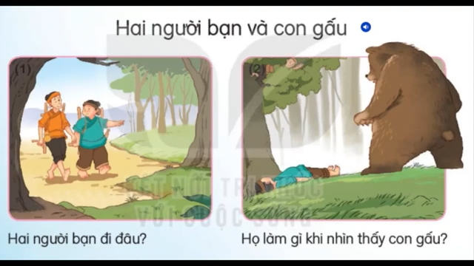
4
Kể chuyện

Slide 12



Thư giãn nào!

Slide 13

Viết
2
VΡ cΪ có vā dài.
Notes:
Câu dài nên GV hướng dẫn viết bảng nhé

Slide 14
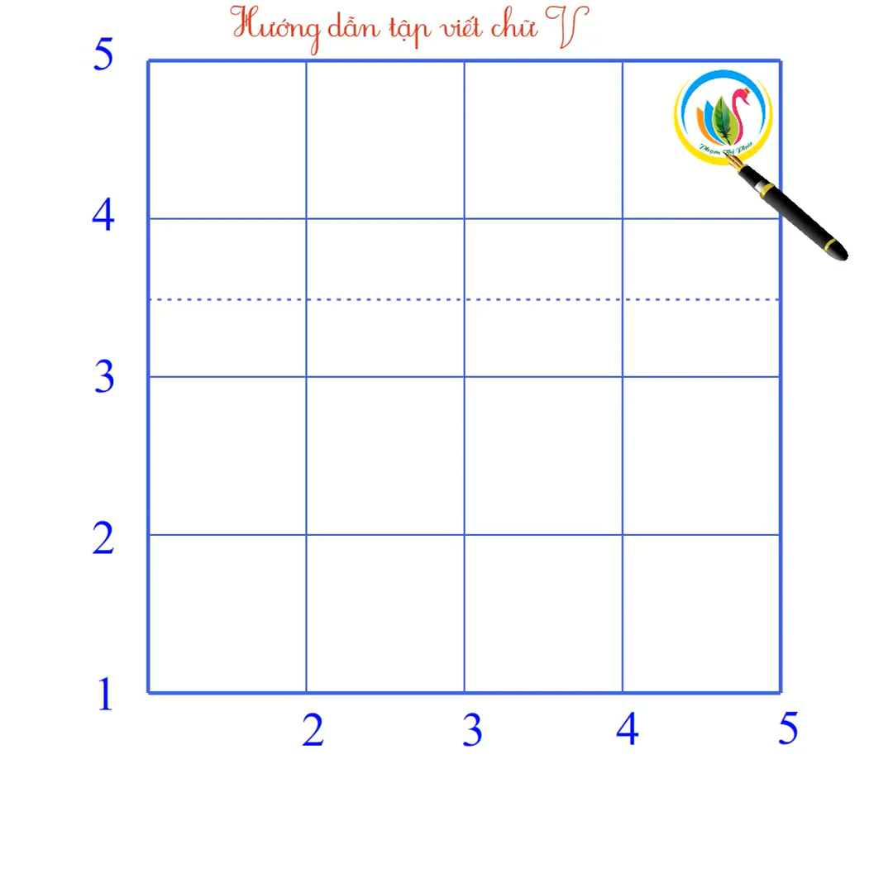

Slide 15
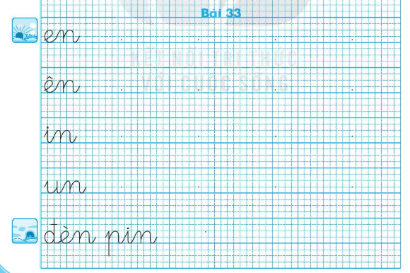
Viết vở
3

Slide 16
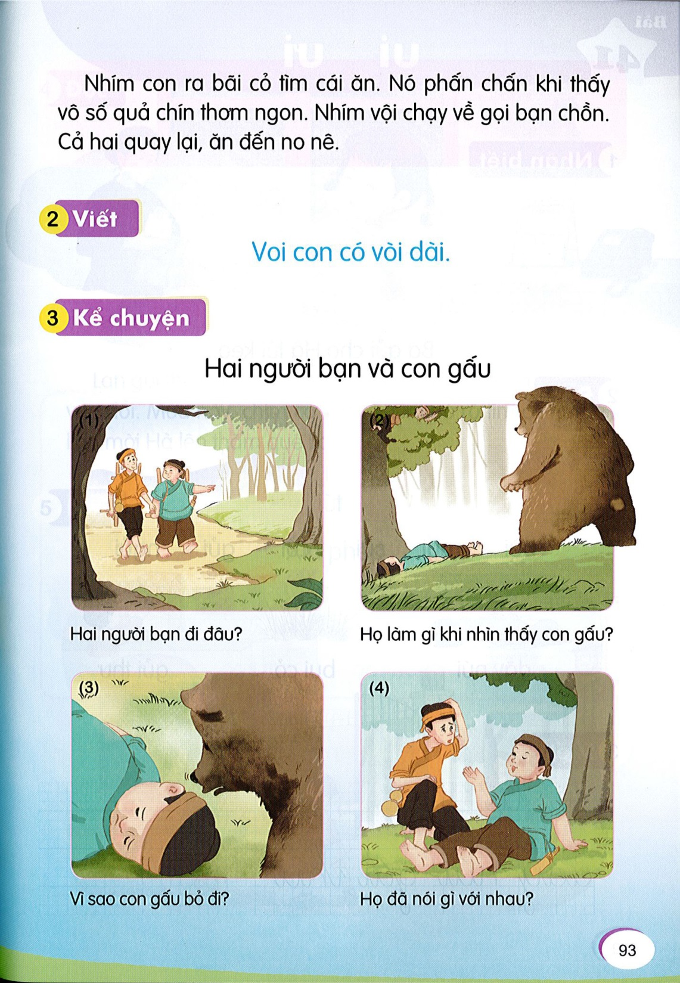
Hai người bạn và con gấu

Slide 20

Hai người bạn và con gấu

Slide 21

Bài học: * Chúng ta không nên bỏ rơi bạn khi gặp nguy hiểm. * Khi gặp tình huống nguy hiểm, chúng ta cần bình tĩnh để tìm cách thoát khỏi nguy hiểm.

Slide 22


Slide 23
Dặn dò

